Slide 1


Apache Flume

Slide 2

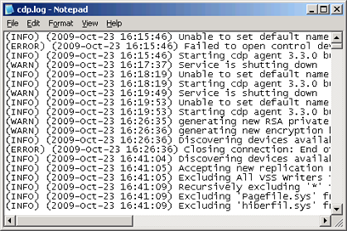

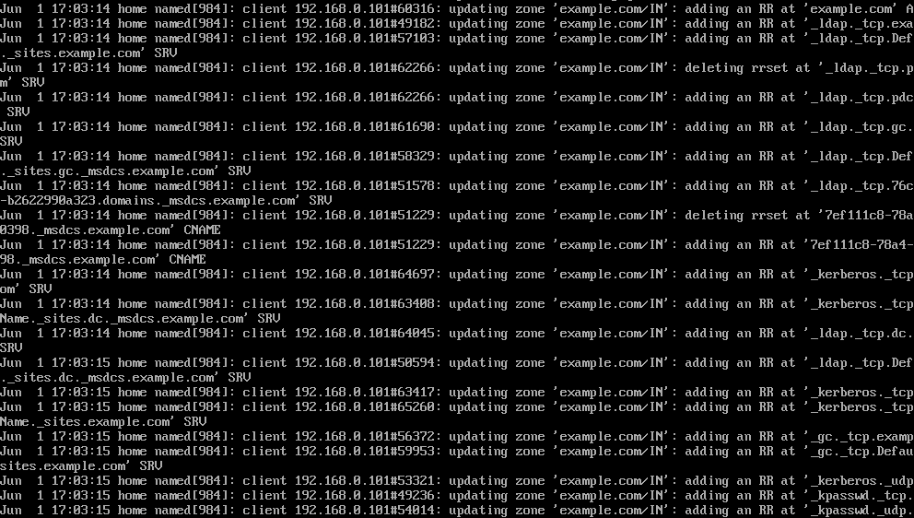
Flume Giriş

Slide 3
Flume Özellikleri
Dağıtık (distributed)
Hataya dayanıklı, güvenilir (reliable)
Erişilebilirliği yüksek (availability)
Çok büyük log dosyaları için ideal
Basit ve sade mimari
Gerçek zamanlı veri akışı

Slide 4
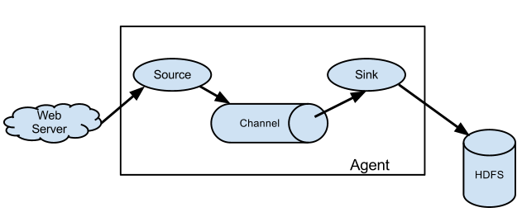
Flume Veri Akış Modeli

Slide 5



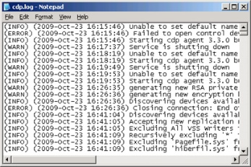
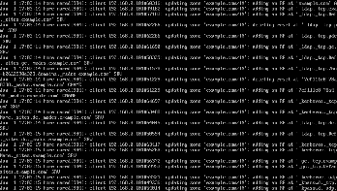
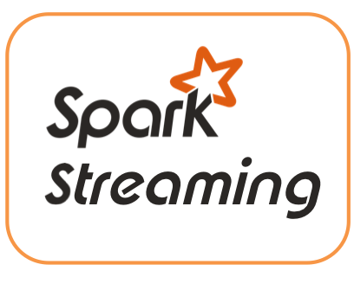
Yaygın Kullanım Durumları

Slide 6
Flume Conf File
Flume agent davranışları bir konfigürasyon dosyasında tanımlanır.
Birden fazla agent konfigürasyonu tek bir dosyada olabilir.
Conf dosyasında source, channel ve sink’e ait özellikler ve bunların birbirine nasıl bağlandığı belirtilir.
Her bir unsurun (source, channel ve sink) adı, türü ve bir dizi özelliği olur. Örneğin sink bir HDFS ise mutlaka bir dizin belirtmek gerekir.

